Slide 1
SEGUNDO AÑO DE IMPLEMENTACIÓN DE LA UBPD
“Construyendo un objetivo común por la búsqueda de las personas desaparecidas en Colombia”
13-03-2020

Slide 2
Aportes de la Comunidad Internacional
2018-2019
Estrategias
Despliegue territorial
Promoción de la Participación
Gestión de Información e Innovación
Articulación y Coordinación Interinstitucional
Comunicaciones y Pedagogía
Resultados y Desafíos
Diálogo con la Comunidad Internacional

Slide 3
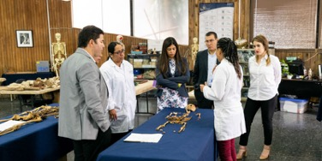
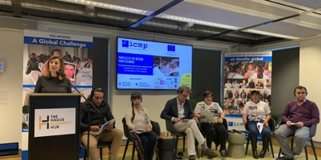
Aportes de la Comunidad Internacional
2018-2019
Convenios y acuerdos para la asistencia técnica
Comité Internacional de la Cruz Roja CICR
Oficina del Alto Comisionado para los Derechos Humanos
Objetivos Estratégicos
Fundación de Antropología Forense de Guatemala
Comisión Internacional de Personas Desaparecidas –ICMP-

Slide 4
Aportes de la Comunidad Internacional a la UBPD
2018-2019
Apoyo financiero canalizado a través de proyectos
Objetivos Estratégicos
$ 4.423.931 USD

Slide 5
Aportes de la Comunidad Internacional a la UBPD
2018-2019
Distribución del apoyo de acuerdo a estrategias
Objetivos Estratégicos

Slide 6
Aportes de la Comunidad Internacional
2018-2019
Distribución del apoyo de acuerdo a estrategias
Objetivos Estratégicos

Slide 7
Estrategia de despliegue territorial

Slide 8
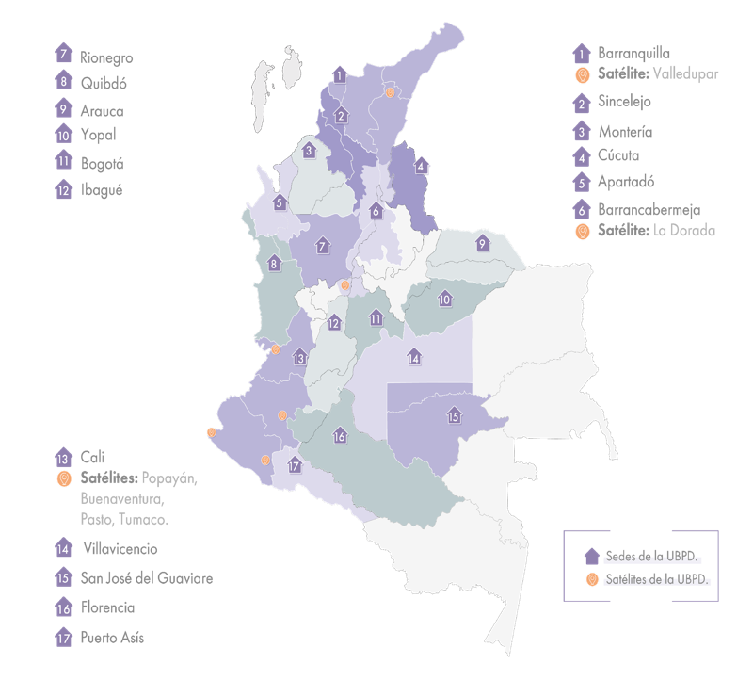
Estrategia de despliegue territorial
17 Sedes Territoriales
6 Satélites
864 municipios cubiertos

Slide 9
Estrategia de despliegue territorial
Cómo trabajamos en el territorio
Desarrollando acciones pedagógicas para el acceso al mecanismo que faciliten la participación de los familiares en el proceso de búsqueda
Recolectando información que sustente la formulación de planes de búsqueda.
Alimentando el registro de las personas desaparecidas y el registro de sitios de disposición clandestinos e irregulares;
Estableciendo el relacionamiento interinstitucional a nivel local

Slide 10
Estrategia de despliegue territorial
Encuentros de asesoría, orientación, apoyo y fortalecimiento a familiares, organizaciones y pueblos étnicos.
83 acciones pedagógicas y de articulación desarrolladas entre Junio a Diciembre de 2019, en respuesta a los requerimientos de los territorios.
Caracterización de actores regionales clave para el cumplimiento de la misión de la UBPD.
Incremento del número de familias que se acercaron a la UBPD en los territorios para participar en los procesos de búsqueda
Incremento de la credibilidad y confianza en la institucionalidad entre familiares y OSC

Slide 11
Estrategia de Participación en el proceso de búsqueda

Slide 12
1.230 personas en 2019 fueron asesoradas, orientadas y fortalecidas desde el conocimiento y reconocimiento de cada experiencia de búsqueda, en la perspectiva de los enfoques diferenciales, de género (Mujeres y LGBTI), psicosocial y territorial.
Estrategia de Participación en el proceso de búsqueda

Slide 13
Participación de OSC que buscan
165 organizaciones, colectivos, movimientos y plataformas, en el marco de 118 actividades, a las que asistieron 3.561 personas.
Llevado a cabo en 39 lugares (37 municipios ubicados en Colombia y 2 ciudades en el exterior).
En total 4.791 personas se relacionaron con la UBPD en 2019 en el marco del proceso de participación en la búsqueda
Estrategia de Participación en el proceso de búsqueda

Slide 14
Documentos preliminares de lineamientos de atención con enfoques diferenciales
Género y Derechos Humanos de las mujeres
Orientaciones sexuales e identidades de género, LGBTI.
Niñez, adolescencia y juventud
Étnico de personas negras, afrocolombianas, raizales y palenqueras.
Ruta de relacionamiento entre la UBPD y el Pueblo Rrom.
Protocolo de relacionamiento entre la UBPD y los pueblos indígenas de Colombia.
Estrategia de Participación en el proceso de búsqueda

Slide 15
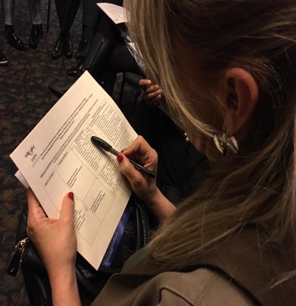
Construcción del Plan Nacional de Búsqueda
Establece el marco de acción general, estratégico e integral para abordar la búsqueda desde una perspectiva humanitaria y extrajudicial, abordando las problemáticas que históricamente se han presentado en esta materia.
Estrategia de Participación en el proceso de búsqueda

Slide 16
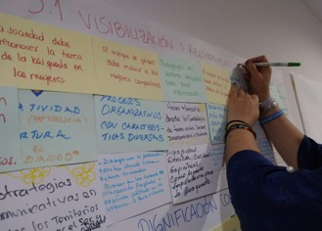
Construcción del Plan Nacional de Búsqueda
7 encuentros
Asociaciones de Familiares de Personas dadas por Desaparecidas Forzadas
Organizaciones de Familiares de Víctimas de Secuestro y de Miembros de la Fuerza Pública Desaparecidos
Familiares en el exilio
Organizaciones de DDHH
Organizaciones de Género
Población LGBTI
Pueblos Afrodescendientes y Pueblos Indígenas
1 encuentro con las entidades estatales e instituciones especializadas implicadas en la búsqueda de personas desaparecidas.
163 participantes en total
Estrategia de Participación en el proceso de búsqueda

Slide 17
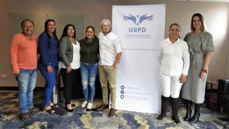
Postulados 54 Organizaciones sólo, 35 cumplieron requisitos.
Desaparición forzada: 25
Secuestro: 9
Técnico-forense: 1
5 encuentros regionales con organizaciones de desaparición forzada y 3 con las organizaciones de secuestro en los que participaron 170 personas
Delegados Seleccionados:
*1 Organización técnico forense: Equitas
*2 Delegados Organizaciones víctimas de secuestro: Asociación de Víctimas por la Paz de Colombia, ASODAVIPAC,
Fundación AGAPE por Colombia
*2 Delegados organizaciones víctimas Desaparición Forzada: Comité Coordinador del Caso Pueblo Bello y la Asociación de Mujeres Víctimas de la Desaparición Forzada de Nariño (AMVIDENAR)
Estrategia de Participación en el proceso de búsqueda
Conformación Consejo Asesor

Slide 18
Estrategia de Recolección y análisis de información para la búsqueda

Slide 19
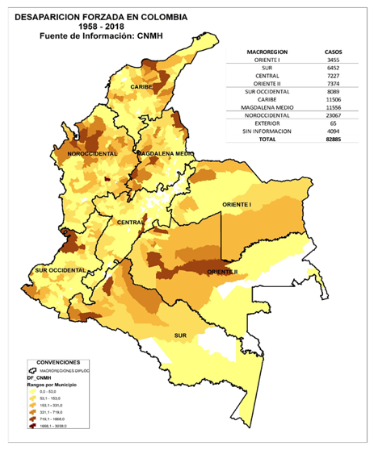
Magnitud de la Desaparición en Colombia
Centro Nacional de memoria Histórica (sept. 2018)
Hechos ocurridos antes del 1 de diciembre de 2016:
(i) 80.461 personas víctimas de desaparición forzada (68.421 casos) de las cuales 70.529 continúan desaparecidas.
(ii) 37.164 personas secuestradas (31.015 casos), de las cuales 323 continúan desaparecidas.
(iii) 17.772 personas víctimas de reclutamiento forzado (16.893 casos), de las cuales 150 continúan desaparecidas.

Slide 20
Recolección, análisis y contrastación de información para la búsqueda
Recepción, registro y protección
5.713 registros de personas dadas por desaparecidas (PDD)
Familiares y/o sus representantes
Colectivos de víctimas u organizaciones defensoras de derechos humanos
Organismos e instancias internacionales para la promoción y la protección de los derechos humanos
Instancias judiciales
Fuerzas armadas y grupos armados que participaron en las hostilidades
Información recabada en el desarrollo de los planes de búsqueda
1.670
2.385
972
180
271
235
Registros
Clasificación, codificación e integración de datos
5.195 personas dadas por desaparecidas únicas
Determinar la etapa en la que se encuentra el Proceso de Búsqueda
con al menos una consulta en los sistemas de información- 911 PDD
Plan de Búsqueda en fase de recolección y análisis
607 PDD
*Fecha de corte- 29/02/2020

Slide 21
Construcción de confianza para acceso de Información
Más de 120 ofrecimientos de información recibidos de aportantes voluntarios:
10 de Fuerza Pública
73 de FARC
37 de otros aportantes
Estrategia de Recolección y análisis de información para la búsqueda
Esta información reporta conocimiento de la posible ubicación o lo acaecido a 57 personas, 40 de ellas sobre posible lugar de hallazgo.

Slide 22
Construcción de confianza para acceso de Información
Información | Solicitudes | Porcentaje
Región Oriental | 134 | 61%
Región Sur | 56 | 25%
Región Antioquia | 31 | 14%
Total | 221 | 100%
Estrategia de Recolección y análisis de información para la búsqueda
Información proveniente de las FARC en el marco de los acuerdos humanitarios

Slide 23
Planes Regionales de Búsqueda
(Febrero 2020)
Planes Regionales de búsqueda | Personas dadas por desaparecidas vinculadas a un plan regional
(2) Pacífico | 112
(2) Meta | 52
Caquetá | 168
(1) Cundinamarca | 50
Eje Cafetero | 68
César | 100
Valle | 49
Magdalena Medio | 8
11 planes | 607
Estrategia de Recolección y análisis de información para la búsqueda

Slide 24
Estrategia de articulación y coordinación interinstitucional

Slide 25
Estrategia de articulación y coordinación interinstitucional por un objetivo común para la búsqueda
PROMOCIÓN DE LA PARTICIPACIÓN Y PEDAGOGÍA
ACCESO A INFORMACIÓN
IDENTIFICACIÓN, ENTREGA DIGNA Y REENCUENTRO
UARIV
MinSalud
MinJusticia
Comision Nal de Búsqueda
CNMH
INMLCF
FGN
IGAC
SNR
UARIV
CICR
Procuraduría General
Registraduría Nacional
Min Defensa
Ministerio del Interior
Comisión Nal de Búsqueda
Comisión de la Verdad
Jurisdicción Especial para la Paz
FGN - GRUBE
INMLCF
UARIV
Registraduría Nacional

Slide 26
Ministerio de Justicia y del Derecho
Ministerio de Salud y Protección Social
Capacitación al equipo de Justicia Transicional del Ministerio de Justicia y del Derecho sobre el mandato de la UBPD y su alcance..
Espacio de relacionamiento interinstitucional para la presentación de casos en materia de atención en salud integral y psicosocial.
Articulación para la entrega digna
Estrategia de articulación y coordinación interinstitucional
Designación del funcionario con carácter permanente al Consejo Asesor de la UBPD.
Promoción de la participación y pedagogía
Participación de la UBPD en municipios con presencia de la Unidad Móvil del Ministerio.

Slide 27
Unidad para la Atención y Reparación integral de las Victimas –UARIV-
Creación de espacios técnicos y acciones humanitarias y extrajudiciales para la búsqueda de personas dadas por desaparecidas y procesos de pedagogía .
Concertación de procedimientos que contribuyan a mejorar la respuesta institucional, según las necesidades de los familiares de las personas desaparecidas.
Estrategia de articulación y coordinación interinstitucional
Mesa técnica para hacer seguimiento a los casos derivados para la atención psicosocial.
Articulación para la entrega digna.
Promoción de la participación y pedagogía
Se acordó el acompañamiento de la UBPD en jornadas de socialización del documento “Rutas para familiares víctimas de desaparición forzada en el contexto y en razón del conflicto armado en Colombia”.

Slide 28
Convenios y Acuerdos
Proyecto de sistematización de expedientes -
Más de 2.000 revisados
599 personas desaparecidas
Estrategia de articulación y coordinación interinstitucional
Otras gestiones y acceso a bases de datos
Acceso a información

Slide 29
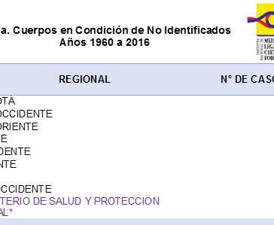
Impulso al Proceso de Identificación de Cadáveres en Condición de no Identificados en Colombia.
Nombre de la regional - Nombre del Departamento de los casos | Total casos ingresados al instrumento de recolección UBPD | Total de casos ingresados al SIRDEC
Suroccidente-Nariño | 605 | 439
Nororiente-Norte de Santander y Santander | 2.769 | 1.559
Bogotá- Bogotá | 715 | 289
Sur - Huila, Putumayo y Tolima | 926 | 341
Norte - Atlántico. | 795 | 428
Occidente - Risaralda | 745 | 707
Oriente -Meta, Boyacá, C/marca. Vichada, Casanare | 750 | 713
Noroccidente - Antioquia | 761 | 654
Total | 8.066 | 5.130
Estrategia de articulación y coordinación interinstitucional
Identificación, Entrega Digna y Reencuentro

Slide 30
Mesas de trabajo interdisciplinarias con el INMLCF y FGN para el desarrollo de procedimientos para la recepción de cuerpos y elementos asociados, recuperados en un contexto extrajudicial y humanitario por parte de la UBPD.
Estrategia de articulación y coordinación interinstitucional
Identificación, Entrega Digna y Reencuentro
Se han entregado 59 cuerpos esqueletizados recuperados del laboratorio de antropología forense de la Universidad de Antioquia en el marco de las medidas cautelares con la JEP.

Slide 31
Entregas dignas
1 entrega colectiva
4 entregas individuales
Estrategia de articulación y coordinación interinstitucional
Identificación, Entrega Digna y Reencuentro

Slide 32
Articulación con el SIVJRNR
Planes de trabajo conjunto en temas como: enfoques diferenciales, étnicos y pedagogía
Proyectos de cooperación internacional conjuntos
Articulación para la recepción de informes e insumos de la SC como aportes al mandato de cada mecanismo
Acuerdos para el intercambio de información entre los mecanismos
Estrategia de articulación y coordinación interinstitucional

Slide 33
Estrategia de comunicaciones y pedagogía

Slide 34
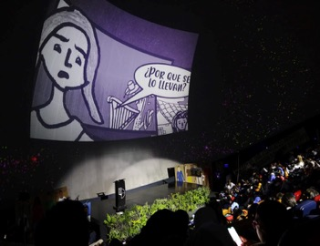
Círculo de Saberes Creativos
6 círculos de saberes
Villavicencio, Puerto Asís, Córdoba, Sincelejo, Apartadó y San José de Apartadó
104 familiares
17 producciones artísticas y audiovisuales
“BuscArte”
Nominación al Premio India Catalina 2020:
Mejor Producción de Inclusión Social
Estrategia de comunicaciones y pedagogía
En el proceso, los participantes construyen historias colectivas de búsqueda que quedan consignadas en diferentes producciones artísticas y audiovisuales.

Slide 35
Piezas de comunicación y de pedagogía difundidas a nivel territorial y nacional
La Búsqueda es contigo
Pistas para Narrar
Producción del manual “Pistas para narrar la desaparición y la búsqueda de personas - Diálogos con la ausencia”, una guía hecha por periodistas que han abordado la desaparición, cuya edición estuvo a cargo de María Teresa Ronderos, una de las periodistas más prestigiosas del país.
*Serie Documental “La Búsqueda es Contigo”: A través de las voces de mujeres, hombres, niños, adultos mayores y jóvenes, provenientes de 21 ciudades del país se destacan sus saberes y se articulan con el conocimiento técnico y científico de la UBPD.
Estrategia de comunicaciones y pedagogía
Difusión de cuñas en radio nacional y comunitaria para fomentar la participación

Slide 36
Plan Estratégico 2020-2023

Slide 37
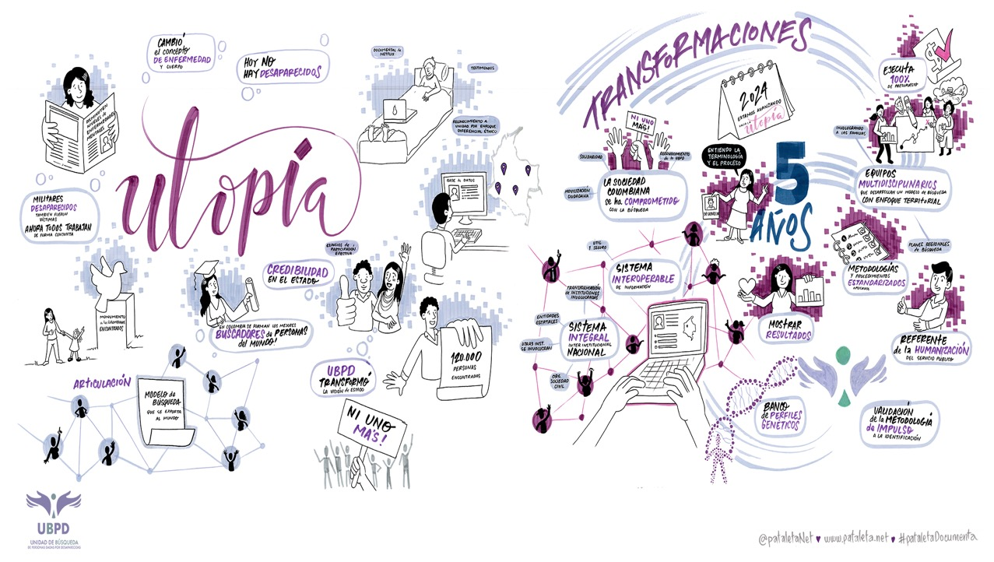

Slide 38
Planeación con un Enfoque Adaptativo
Transformaciones Estratégicas
Confianza
La UBPD construye relaciones de confianza con los actores interesados en su labor
Respuestas
La UBPD brinda respuestas que dan cuenta de los avances y múltiples resultados del proceso de búsqueda.
Liderazgo
La UBPD lidera la búsqueda de personas dadas por desaparecidas e el marco de un sistema de búsqueda
Objetivos Estratégicos

Slide 39
¡GRACIAS!
(+57 1) 3770607 – Av. Cl 40A NO. 13 – 09
Piso 20. Edificio UGI
www.ubpdbusquedadesaparecidos.co
servicioalciudadano@ubpdbusquedadesaparecidos.co

